Slide 1
「食品添加物」を取得した、人に安全、環境負荷の少ない天然抗菌・消臭剤」
天然抗菌剤 Hotate PowderTM のメカニズム
Hotate Powder TM
株式会社 ホタテパウダー
平成29年12月1日
Ver.1.1‐③

Slide 2
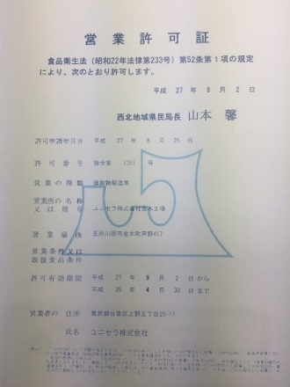
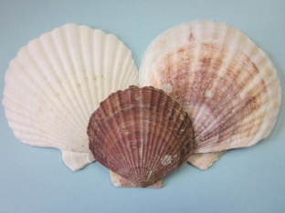
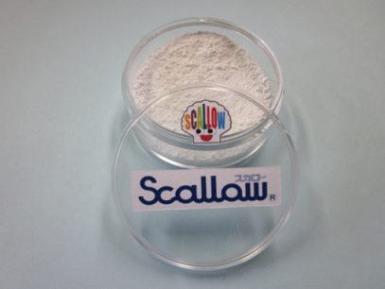
HotatePowder Inc.
天然抗菌剤 Hotate Powder
天然素材であるホタテの貝殻を、特殊電気炉にて、高温焼成。（1,200℃にて熱処理）
特殊加水し、独自の粉砕機にて微粉末に粉砕。
【成分】 貝殻焼成カルシウム （水酸化カルシウム） Ｃａ（ＯＨ）²
Hotate Powder
食品添加物製造許可を取得し製造しています。

Slide 3
HotatePowder Inc.
天然抗菌剤 Hotate Powder の特徴
天然素材のホタテ貝殻からできる Hotate Powder は強い塩基性でありながら
物理的安全性試験において安全領域にあります。
【物理的安全性試験結果】
物理的安全性試験名 | 試験内容 | 検査結果報告書
皮膚一次刺激性試験 （長く触れたときの炎症） | ウサギを用いた皮膚一次刺激性試験 | 第209030367-001号 P.I.I(一時刺激性係数）0.8 （安全領域）
急性経口毒性試験 （飲込んだ時の有毒性） | ラットを用いた急性経口毒性試験 | 第209030367-002号 LD50値2,000mg/Kg (安全領域）
変異原性試験 （遺伝子「DNA」への影響） | 細菌のヒスチジン合成に関する 遺伝子判定 | 第209030367-003号 復帰変異コロニー数の増加なし （安全領域）『陰性』
皮膚感作性試験 （皮膚へのアレルギー反応） | モルモットを用いた皮膚感作性試験 （Mazimization 法） | 第209030367-004号 皮膚感作性を有さない （安全領域）『陰性』
（一財） 日本食品分析センター

Slide 4
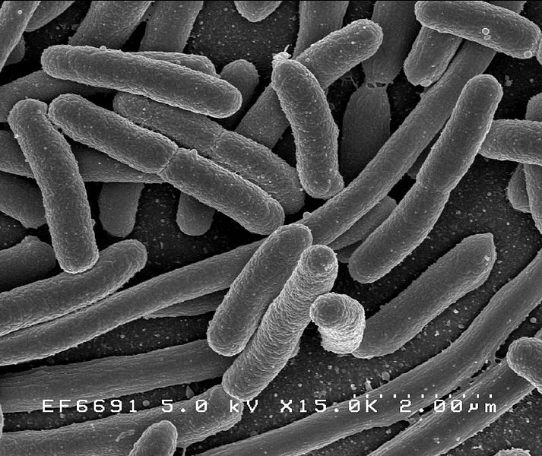
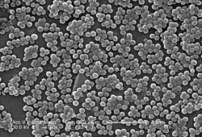
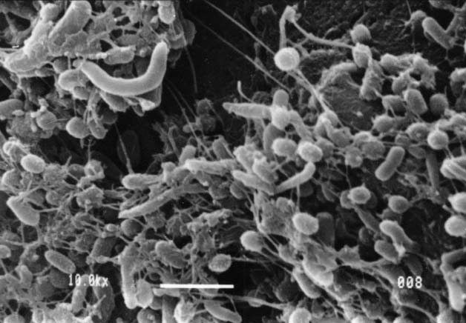
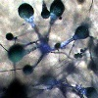
HotatePowder Inc.
細菌・ウィルスの生育領域と Hotate Powder 抗菌領域
pH値が12以上は、細菌やウイルス・臭いの分子等は生存できない領域の為抗菌性能を発揮します。
14
＝ Hotate Powder の ｐＨ領域
Hotate Powder （水酸化カルシウム） の 領域は、pH１２以上 下記の細菌・ウイルスを不活性化（生存できない）。
13
12
11
10
9
腸炎ビブリオ
ノロウィルス
8
7
6
白癬菌
（水虫菌）
MRSA
メチシリン耐性
黄色ブドウ球菌
緑膿菌
5
腸管出血性
大腸菌O157
大腸菌
黄色ブドウ球菌
ｲﾝﾌﾙｴﾝｻﾞｳｲﾙｽ
4
ストレプトコッカス
ミュータンス
（虫歯菌）
3
アオカビ
ミルク腐敗菌
2
（ｐｈ4～ｐｈ11）
（ｐｈ5～ｐｈ9）
＝ 各菌・ウイルスの活性 ｐＨ領域
（菌やウイルスの生存範囲）
1
（ｐｈ3～ｐｈ8）
※本表に示す菌類は、弊社にて公的検査機関による 抗菌性試験を行い抗菌性が確認できたものです。
pH値

Slide 5
HotatePowder Inc.
Hotate powder の細菌・ウイルス分解 メカニズム
Ｐｈ１２以上の強い塩基性 （アルカリ性） により細菌・ウィルスが生存できない環境となる。
HotatePowder
化学式：Ca(OH)²
Ca(OH) ² +H₂O⇒Ca²⁺+2OH⁻+H₂O
OH⁻
Hotate Powder
Hotate Powder
細菌
ウイルス
OH⁻
Ｈ２Ｏ
水酸化物イオン（OH⁻）効果による強アルカリにより、破壊された
細菌やウィルスは、自ら修復できない状態となる。

Slide 6
HotatePowder Inc.
OH⁻ （水酸化物イオン）が細菌・ウィルスを破壊
外 膜（芽胞）
OH⁻ （水酸化物イオン）
OH⁻ （水酸化物イオン）により
細胞が破壊されます。
ペプチドグリカン
細胞膜
核
大腸菌
大腸菌
破壊された大腸菌
黄色ブドウ球菌
破壊された黄色ブドウ球菌

Slide 7
HotatePowder Inc.
Hotate Powder と 一般消毒薬 との効果比較
弱い菌
強い菌
糸 状 菌
一般細菌
細 菌
ウイルス
細菌芽胞
白癬菌
（水虫・シラクモ）
大腸菌
大腸菌Ｏ１５７
黄色ブドウ球菌
（ＭＲＳＡを含む）
緑膿菌
モルガン菌
インフルエンザ
ノロウイルス
天然抗菌剤 Hotate Powder
クレゾール石鹸・フェノール
化学合成 殺菌・消毒剤
ポビドンヨード・アルコール
グルタラール・次亜塩素酸ナトリウム

Slide 8
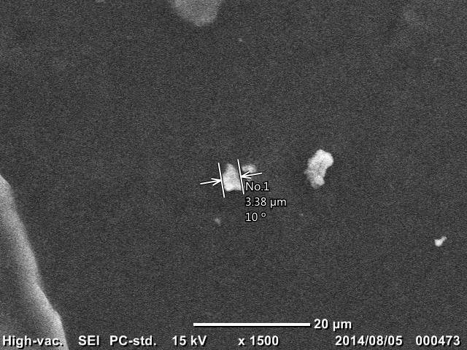
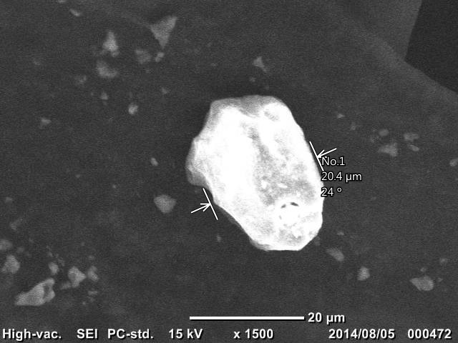
HotatePowder Inc.
Hotate Powder表面画像
Hotate Powder (平均粒径3.5μ）
Hotate Powder (平均粒径18μ）
・撮影日 2014.8.05
・倍率10000倍
・撮影機器 JCM-6000
・撮影日 2014.8.05
・倍率10000倍
・撮影機器 JCM-6000

Slide 9
HotatePowder Inc.
Hotate Powderの抗菌力
供試菌 | 減少率・抗菌活性値・生菌数 | 試験方法 | 報告書 Ｎｏ
大腸菌 | >99.9（%） | シェークフラスコ法 | CK-4822-1
大腸菌 O-157 | >99.9（%） | シェークフラスコ法 | CK-4822-1
黄色ぶどう球菌 | >99.9（%） | シェークフラスコ法 | CK-4822-1
サルモネラ菌 | <1 生菌数 | ハロー法 | CK-11-056760
モルガン菌 | >4.8 抗菌活性値 | JIS Z2801,5準用 | CK-12-037788-3
※表中の数値は実測値であり保証値ではありません。
試験方法
シェークフラスコ法
培養した生菌数を測定。 試料を3角フラスコの中に入れ、強制的に撹拌する（1時間）方法。
試料と菌をまんべんなく触れさせる。試料を入れない時の菌の数と、
試料を入れた状態での菌の数から計算した減菌率が26%以上であることを評価基準とされている。
JIS Z2801,5準用 (フィルム密着法)
（供試品表面に菌液を滴下してポリエチレンフィルムで被覆し35℃保存。生菌数を測定する。 対照試料上の生菌数との増減値差を対数により求める方法。）
（一財） カケンテストセンター

Slide 10
HotatePowder Inc.
Hotate Powderの消臭力
供試ガス | 減少率（%） | 報告書Ｎｏ
酢酸ガス（汗臭） | 99（%） | CK-10-043770
イソ吉草酸ガス（足・靴の臭い） | ≧99（%） | CK-10-043770
ノネナールガス（加齢臭の基） | ≧99（%） | CK-10-043770
硫化水素ガス（排泄物） | ≧99(%) | CK-3670-1
アセドアルデヒド（ＶＯＣ） | 78(%) | CK-3670-1
※表中の数値は実測値であり保証値ではありません。
【試験方法】 消臭加工繊維製品認証基準で定めている方法（（社）繊維評価技術協議会）準用
ただし、試験量は3.0ｇとした。
（一財） カケンテストセンター

Slide 11
HotatePowder Inc.
ウィルス不活性化、ミュータンス菌(虫歯)・抗菌性試験
【HotatePowderによる『インフルエンザウイルスA型』の減少率】
※ 1時間後には、非検出までに減少。
試験ウイルス |  |  | 減少率
 | 対象 | 20分後 | 1時間後 | 3時間後 | 報告書Ｎｏ
インフルエンザウイルス | 検体１ | 32.73（%） | 検出せず | 検出せず | 第 209031349-002号
 | ブランク | 9.09（%） | -3.6(%) | 3.6(%) | 第 209031349-002号
TCID_{50:}median tissue culture infectious dose, 50 % 組織培養感染量
*１ 洗い出し液1ml 当たりTCID₅₀の対数値
*２ 室温保存
対照：プラスチックシャーレ
<1.5：検出せず
TCID50(tissue culture infective dose 50%) （50%組織培養感染値量）
TCID50法とはウイルスに感染すると細胞の形状が変化する現象を利用したウイルス量の測定法で、
“50％の細胞に感染するウイルス量”として表します。
数値が低いほど効果があるとされます。
【HotatePowderによる『ミュータンス菌』の減少率】
※ 120万個が5分後に1,700個に減少。
試験菌 | HotatePowder濃度 | 開始直後 | 1分後(減少率) | 2分後(減少率) | 5分後(減少率)
ミュータンス菌 | 3% | 1200000 | 680000 （43.3%） | 180000 （85．0%） | 1700 （99.85%）
ＩＦＯ 13955 | 5% | 1200000 | 580000 （51.6%） | 220000 （81.7%） | 1300 （99.89%）
 | 0% | 1200000 |  |  | 740000 （38.3%）
0%は、精製水 各検体の開始時の生菌数は、0%試料の開始時の生菌数を表示
（一財） 日本食品分析センター

Slide 12
HotatePowder Inc.
食中毒 モルガン菌・ビブリオ菌の抗菌性試験
【HotatePowderによる『モルガン菌』の不活性化試験】
※ 10万個の菌が、非検出状態まで減少。
試 料 | 生菌数（個/ml） |  |  | 報告書 Ｎｏ
 | 初期菌数 | 6時間後 | 24時間後 | CK-12-037688-2
液体（HP水溶液） | 1.0 × 10⁵ | <1 | <1
精製水 |  | 1.2 × 10⁵ | 1.1 × 10⁵
試験方法
生菌数約108個/mlに調整した菌液0.1mlを試料溶液に10mlに添加し、25℃で弊社指定時間静置した。
その後、試験液1mlをSCDLPブイヨン培地9mlで不活性化させ、混釈平板培養にて生菌数を測定した。
対照として、精製水で同様の処理を行った。
供試菌：モルガン菌・Morganell morganii NBRC 3168
【HotatePowderによる『ビブリオ菌』の不活性化試験】
※1万個の菌が、非検出状態まで減少。
試 料 | 生菌数（個/ml） |  |  | 報告書 Ｎｏ
 | 初期菌数 | 6時間後 | 24時間後 | CK-12-042453
HP-HK (2%(wt/vol)) | 8.2 × 10⁴ | <1 | <1
人工海水（対照） |  | 1.1 × 10⁵ | 7.6 × 10⁴
※表中の数値は実測値であり保証値ではありません。
試験方法
生菌数約10⁸個/mlに調整した菌液0.1mlを試料溶液（貴社指定濃度となるように人工海水で分散）10mlに添加し、25℃で弊社指定時間静置した。
その後試験液1mlをSCDLPブイヨン培地9mlで不活性化させ、混釈平板培養にて生菌数を測定した。
また、対照として、人工海水で同様の処理を行った。
供試菌：腸炎ビブリオ菌・Vibrio parahaemolytics NBRC 12711^{T}
（一財） カケンテストセンター

Slide 13
HotatePowder Inc.
水虫 白癬菌の抗菌性試験
【HotatePowderによる『白癬菌』の発育抑止試験】
※ 白癬菌の発育を発育阻止状態まで抑止。
No .試料 | 発育阻止帯の幅（mm） | 試験方法 | 報告書 Ｎｏ
石鹸 3% | >25.0 | ハロー法 | CK-34824-2
※表中の数値は実測値であり保証値ではありません。
供試菌：白癬菌・Trichophyton mentagrophytes NBRC 6202
試験方法
J I Z L1902²⁰⁰⁸ ,定性試験（ハロー法）、準用
試験片（直径28mm等）を混釈平板培地の中央に置き、37±2℃で24～48時間培養します。
試験片の周囲にできたハローの幅を測定し、ハローの有無を判定します。
（一財） カケンテストセンター
（一財） カケンテストセンター

Slide 14
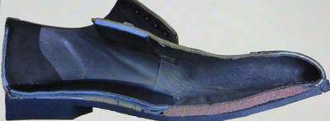
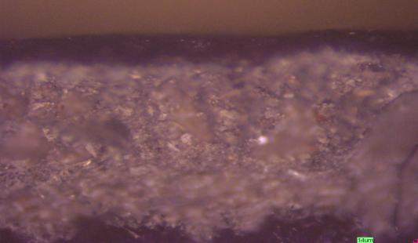
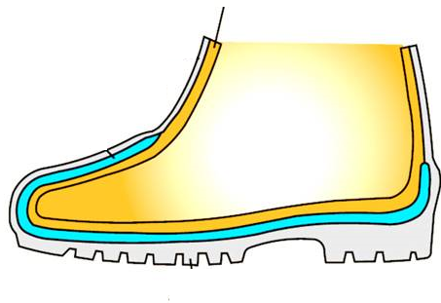
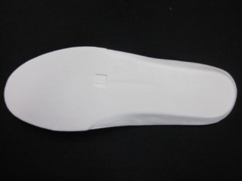
HotatePowder Inc.
Hotate Powder 配合 靴・インソール・ゴム長靴の抗菌・消臭
空気中や生物から発生する水分（湿気）とHotate Powder が反応し、強アルカリ性の水酸化物
イオン （OH⁻） を樹脂の表面や隙間から染み出し、『抗菌・消臭効果』を発揮します。
抗菌・消臭性イメージ
Hotate Powder配合
抗菌・消臭 合成皮革靴
表 面
ホタテパウダー粒子
抗菌成分の →
（OH⁻）
断 面
一部のみ○印しましたが、白い粒状のものが スカローです。
この現象が
「ブリードアウト」
ホタテパウダー「粒子→
EVA樹脂インソール
ホタテパウダーにより分解された菌類→
ホタテパウダーにより分解された臭い分子→
菌類→
臭い分子→
HotatePowder →

Slide 15
HotatePowder Inc.
Hotate Powder Q&A
Q ：Hotate Powderって何？
A ：ホタテの貝殻を原料として、水酸化カルシウムにしたものを、弊社の商品名
『Hotate Powder』として、商標登録しております。
Q ：ホタテの貝殻が除菌・消臭剤？
A ：通称貝殻焼成カルシウムといい、ホタテの貝殻を焼成。酸化カルシウム＝CaOに
加水をすることに よって水酸化カルシウム＝Ca(OH)²へ変化させることにより
二次加工時に発熱しなく、高性能且つ 安全な除菌・消臭剤へ変化します。
Q ：Hotate Powder（水酸化カルシウム）に除菌作用とは？
A ：論文等によると、HotatePowder（水酸化カルシウム）はｐＨ値１２．５～１３以上
強アルカリを示し、その強アルカリ及び活性酸素種（スーパーオキシド）に起因
すると考えられています。

Slide 16
HotatePowder Inc.
Hotate Powder Q&A
Q ：Hotate Powder水溶液はどんな菌・ウイルスに効果があるのか？
A ：エビデンスを完備しているものとして下記の菌・ウイルスがあります。
◆菌不活性試験 黄色ぶどう球菌、大腸菌、大腸菌O-157、ＭＡＳＡ、
サルモネラ菌、モルガン菌、ミュータンス菌、インフルエンザウイルス、
ビブリオ菌、白癬菌、緑膿菌等
◆抗ウイルス作用確認
ネコカリシウイルス（ノロ代替ウイルス）、ネコパルボウイルス、
ネコヘルペスウイルス、ネコ伝染性腹膜炎ウイルス
Q : 効果のなかった菌はあるのか？
A : レジオネラ菌には効果は見られませんでした。
Q ：Hotate Powderの消臭作用とは？
A ：強アルカリによる中和分解及び多孔質分子への吸着とOH－反応によるものと 考えられます。

Slide 17
HotatePowder Inc.
Hotate Powder Q&A
Q ：Hotate Powderの抗菌作用
A ：pH１２以上の強い塩基性（アルカリ性）により、細菌・ウィルスが生存できない環境
となります。水酸化物イオン効果による強アルカリにより、一度破壊された、細菌や
ウィルスは、自ら修復できない状態となります。
Q ：Hotate Powder水溶液は、どんな臭いに効果があるのか？
A ：エビデンスを完備しているものとして下記の臭いがあり、特に酸性の臭いに即効性を
発揮します。
酢酸ガス（汗）、イソ吉草酸ガス（足・靴）、ノネナールガス（加齢臭）
硫化水素ガス（排泄物）アセドアルデヒド（ＶＯＣ）
※アンモニア臭は同じアルカリ性の為、減少はしますが減少率が16％と大きな効果は
望めませんでした。但し、合成皮革へ配合した際は93%の効果が確認できました。

Slide 18
HotatePowder Inc.
Hotate Powder Q&A
Q ：強アルカリによる危険性？
A ：物理的安全性試験において安全領域にあることが、試験機関により証明されています。
物理的安全性試験名 | 試験内容 | 報告書
皮膚一次刺激性試験 （長く触れたときの炎症） | ウサギを用いた 皮膚一次刺激性試験 | 第209030367-00１号 P.I.I(一時刺激性係数）0.8 （安全領域）
急性経口毒性試験 （飲込んだ時の有毒性） | ラットを用いた 急性経口毒性試験 | 第209030367-002号 LD50値2,000mg/Kg (安全領域）
変異原性試験 （遺伝子「DNA」への影響） | 細菌のヒスチジン合成に 関する遺伝子判定 | 第209030367-003号 復帰変異コロニー数の増加なし （安全領域）『陰性』
皮膚感作性試験 （皮膚へのアレルギー反応） | モルモットを用いた 皮膚感作性試験 （Mazimization 法） | 第209030367-004号 皮膚感作性を有さない。 （安全領域）『陰性』
（一財） 日本食品分析センター

Slide 19
HotatePowder Inc.
Hotate Powder Q&A
Q ：Hotate Powder水溶液の性能保持期間？
A ：未開封では1年、開封後は3ヶ月以内でご使用いただくことを推奨しています。
Q ：水に対する溶解度？
A ：水100ccに対して0.17g 水温により変化し、低温ほど溶解度がたかまります。
Q ：保管方法？
A ：水分中に溶けている成分Ca(OH)²が石質化（結晶化）する場合がありますので、
光の当たらない涼しい場所でなるべく空気に触れないように保管をしてください。
又、金属性の容器等に移し替えしてのご使用は避けて下さい。

Slide 20
HotatePowder Inc.
Hotate Powder Q&A
Q ：Hotate Powderは食品にどの程度添加できる？
A ：水酸化カルシウムには使用上限（＝制限）があり、Caとして1.0％までになっております。※_{１}
また、貝殻焼成カルシウムには使用制限はなく、自由に添加できます。
水酸化カルシウムと併用すると、制限（Caとして1.0%）が付きます。
※_{１}日本食品添加物協会による
Q ：Hotate Powderを配合した包材で食品を直接包んだ場合、スカローの成分である
水酸化カルシウムが食品に移行する可能性は？
A ：包材に配合した水酸化カルシウム自体が、食品自体に移ることはありません。
Q ：Hotate Powderを配合した石鹸は加齢臭、白癬菌などの効果・効能を表示できる ？
A ：できません。効果・効能を表示するためには、「医薬部外品の製造販売」承認申請を行い、
「医薬部外品」として表示、販売する必要があります。
尚、弊社では白癬菌（水虫菌）、ノネナール（加齢臭）、酢酸ガス（汗臭）、イソ吉草酸ガス（足臭）
に対して効果があることを公的検査機関の試験によって効能・効果を確認できております。

Slide 21
HotatePowder Inc.
HotatePowder Q&A
Q ：Hotate Powderを食品添加した食品の一日当たりの摂取量に制限はある？
A ：公益財団法人 日本食品化学研究振興財団 JECFA安全性評価－指定添加物
によりますと水酸化カルシウムの一日の摂取制限は「制限しない」とされています。

Slide 22
各菌抑制の表現の違い
HotatePowder Inc.
参考資料 １
各菌抑制方法説明
抗菌 | 菌を殺したり減少させるのではなく、繁殖 を阻止する概念です。
除菌 | 物体や液体といった対象物や、限られた空間に含まれる微生物の数を減らし、清浄度を高めることとされています。
殺菌 | これは、文字通り「菌を殺す」ということを指しています。細菌を死滅させる、という意味です。但し、この用語には、殺す対象や殺した程度を含んではいません。このため、その一部を殺しただけでも殺菌といえる、と解されています。
滅菌 | 菌に対しては最も厳しい対応となります。 つまり、すべての菌（微生物やウイルスなど）を、死滅させ除去することで、日本薬局方では微生物の生存する確率が 100万分の1以下になることをもって、 滅菌と定義しています

Slide 23
HotatePowder Inc.
参考資料 ２
JIS Z2801 抗菌加工製品−抗菌性試験方法・抗菌効果
Antibacterial products-Test for antibacterial activity and efficacy
この規格は，工業標準化法第 14 条によって準用する第 12 条第 1 項の規定に基づき，一般社団法人抗菌製品技術協議会（SIAA）及び財団法人日本規格協会（JSA）から，工業標準原案を具して日本工業規格を改正すべきとの申出があり，日本工業標準調査会の審議を経て，経済産業大臣が改正した日本工業規格である。
試験方法
試験に用いる細菌
試験に用いる細菌の種類は，次によるものとし，それぞれの細菌について試験を行う。
a) 黄色ぶどう球菌 （Staphylococcus aureus）
（スタフィロコッカス・アウレウス）
b) 大腸菌 （Escherichia coli）
（エシェリヒア・コリー）
この規格は，2007 年に第 1 版として発行された ISO 22196 を基とし，日本の技術動向，実態などに併せ技術的内容を変更して作成した日本工業規格である。
なお，この規格で側線又は点線の下線を施してある箇所は，対応国際規格を変更している事項である。
変更の一覧表にその説明を付けて，附属書 JA に示す。
適用範囲
この規格は，繊維製品及び光触媒抗菌加工製品を除く，プラスチック製品，金属製品，セラミックス製品など抗菌加工を施した製品（中間製品を含む。）の表面における細菌に対する抗菌性試験方法及び抗菌効果について規定する。
抗菌活性値（antibacterial activity）
抗菌加工製品と無加工製品とにおける細菌を接種培養後の生菌数の対数値の差を示す値。
注記 1 製品の使用用途，形状などから，繊維製品の試験方法が妥当と判断される製品にあっては，
JIS L 1902 に規定する箇条 10（定量試験）を用いてもよい。
注記 2 この規格の対応国際規格及びその対応の程度を表す記号を，次に示す。
ISO 22196:2007 ，Plastics−Measurement of antibacterial activity on plastics surfaces（MOD）
なお，対応の程度を表す記号“MOD”は，ISO/IEC Guide 21-1 に基づき，“修正している”ことを示す。
なお，防かび，防臭，生物劣化などの抗菌効果の副次的効果は，この規格に含めない。
抗菌効果
この規格の試験方法によって得られる抗菌活性値が 2.0 以上のとき，抗菌加工製品は抗菌効果があるものと判断する。
なお，受渡当事者間の合意により，2.0 よりも大きい抗菌活性値をもって抗菌効果の有無を判断してもよい。
参照元 ： 日本工業規格 簡易閲覧 http://kikakurui.com/z2/Z2801-2012-01.html

Slide 24
HotatePowder Inc.
参考資料 ３
【種菌の説明】
黄色ブドウ球菌：
ヒトの膿瘍等の様々な表皮感染症や食中毒、また肺炎、髄膜炎、敗血症等致死的となるような感染症の起因菌でもある。
大腸菌：
幼児や病気などによって衰弱している者、あるいはある種の薬物を服用している者などでは、特殊な株が病気を引き起こすことがあり時として死亡に至ることもある。
大腸菌O-157：
感染力が非常に強く100個程度のＯ157が身体の中に入っただけでも、病気を起こしてしまいます（多くの食中毒では、100万個以上の菌が身体の中に入らないと食中毒は起こりません）。
腸炎ビブリオ菌：
海水中に生息する細菌であり、本菌で汚染された魚介類を生食することで、ヒトに感染して腸炎ビブリオ食中毒を発生させる。
モルガン菌（食中毒菌）：
ビブリオ属に属する好塩性のグラム陰性桿菌の一種。学名はVibrio parahaemolyticus（ビブリオ・パラヘモリティカス）。主に海水中に生息する細菌であり、本菌で汚染された魚介類を生食することで、ヒトに感染して腸炎ビブリオ食中毒を発症させる。

Slide 25
HotatePowder Inc.
参考資料 ４
アレルギーに関して
アレルギーに関し、調べましたが、貝アレルギーと云う言葉は、インターネット検索にて探すことが出来ましたが、主に『あわび』を食した場合に関する情報しかなく、『しじみ』、『ホタテ』、『あさり』に関しては、「触れた」等による記述どころか、食した場合の記述や症例が見当たらず、殆ど報告された事例が、無いと思われます。但し、どんなものでも例外的な事もありますので、中にはアレルギー反応を起こす方もいるかもしれませんので、「お肌に異常が見られましたら、直ちにご使用をお辞め下さり医師に相談されることをおすすめします。」的な、記述は書いた方が良いかと思います。
食品のアレルギー表示について （厚生労働省ホームページより抜粋）
食物アレルギーは、食事をしたときに、身体が食物（に含まれるタンパク質）を異物として認識し、自分の身体を防御するために過敏な反応を起こすこと です。主な症状は、「皮膚がかゆくなる」、「じんましんがでる」、「せきがでる」などです。重い症状の場合には、「意識がなくなる」、「血圧が低下して ショック状態になる」ということもあり、非常に危険な場合もあります。我が国における食物アレルギー体質をもつ方の正確な人数は把握できていませんが、全 人口の１～２％（乳児に限定すると約10％）の方々が何らかの食物アレルギーを持っているものと考えられています。
アレ ルギー体質をもつ方に適切に情報が伝えることができるよう、厚生労働省では、食物アレルギーの原因となる食物を調査し、平成１３年より、発症件数が多いものや、発症した際の症状が重いものについて、以下の食品を使用した場合の表示を食品衛生法上義務付けました。
http://www.mhlw.go.jp/seisaku/2009/01/05.html
規定 | アレルギーの原因 となる食品の名称 | 表示をさせる理由 | 表示は義務 かどうか
省令 | 卵、乳、小麦、えび、かに | 発症件数が多いため | 表示義務
 | そば、落花生 | 症状が重くなることが多く、生命に関わるため
通知 | あわび、いか、いくら、オレンジ、キウイフルーツ、牛肉、くるみ、さけ、さば、 大豆、鶏肉、バナナ、豚肉、まつたけ、もも、やまいも、りんご、ゼラチン、 | 過去に一定の頻度で 発症が報告されたもの | 表示を奨励 （任意表示）

Slide 26
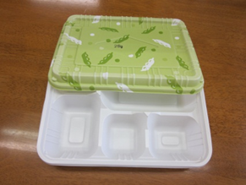
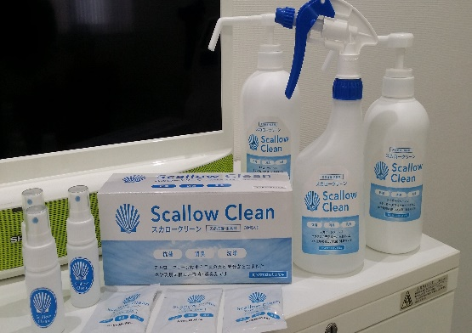
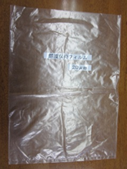
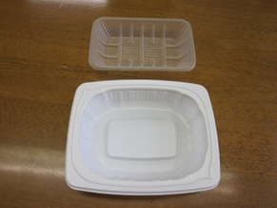
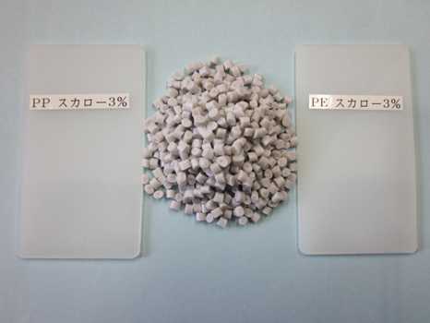
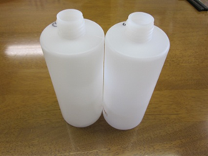
HotatePowder Inc.
Hotate Powder を利用した抗菌加工製品
Hotate Powder
【消臭スプレー 一般用、ペット用、靴用 】
【HotatePowder】
を用いた消臭製品
PE Hotate Powder 3%
PP Hotate Powder 3%
【業務用抗菌まな板】
樹脂に【Hotate Powder】を
配合したマスターバッジ（3~35％）
25

